Slide 1
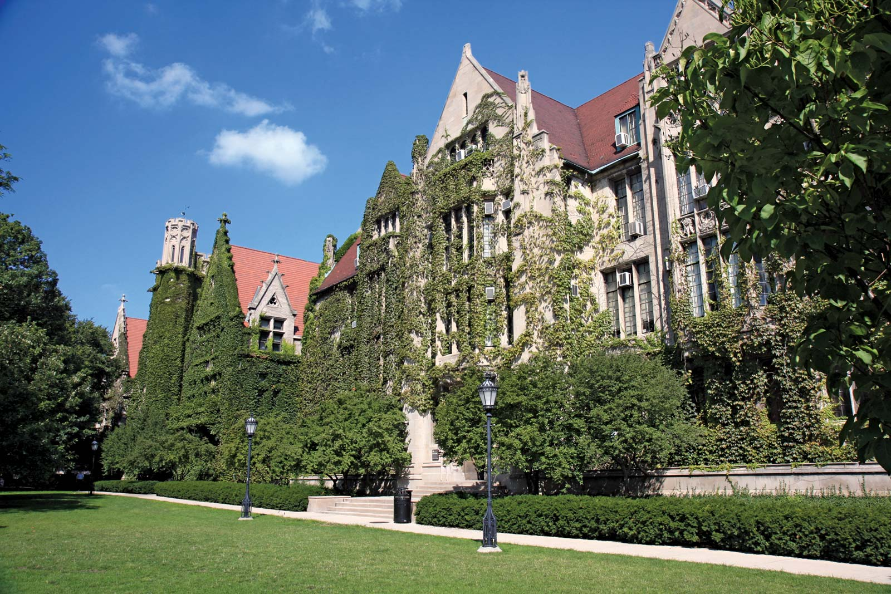
Američki formalizam i čikaška sociološka škola
Fakultet Hrvatskih studija
Sociološke teorije i perspektive 1
Ivan Perkov
Renato Matić

Slide 2

TEME
Razvoj američkog društva
Sociologija u SAD-u
Društvena kontrola
Društveni procesi i tvorevine
Socijalna patologija
Urbana sociologija
AUTORI
Hariett Martineau
Edward A. Ross
Albion W. Small
Robert E. Park
Pitirim Sorokin
Kimball Young
Ernest Burges
Louis Wirth
Talcott Parsons

Slide 3
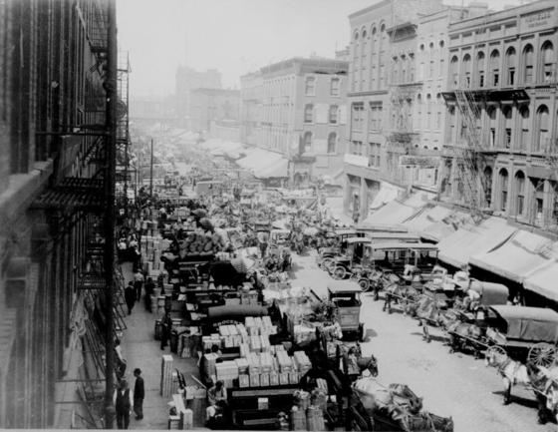
SAD - DRUGA POLOVICA 19. I PRVA POLOVICA 20. STOLJEĆA
Građanski rat (1861.-1865)
Završetak rata, oslobođenje robova, obnova juga, kupnja Aljaske 1867.
velika imigracija jeftine radne snage iz Europe
znatno proširenje unutarnjeg tržišta
Razvoj tehnike i masovna urbanizacija
Imperijalistička politika

Slide 4
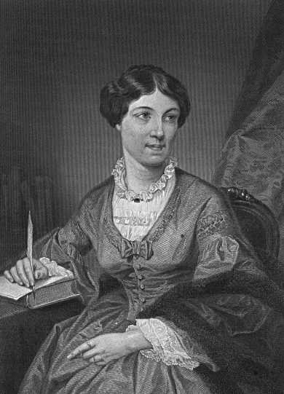
Hariett Martineau
1802.-1876.
50 knjiga i brojni eseji
prijevodom Comteove Pozitivne filozofije uvodi sociologiju na anglo saksonsko govorno područje
Njezina rasprava “Društvo u Americi” uključuje analizu svih aspekata značajnih za: politički, religijski, socijalni život,
vjerojatno i prvi ozbiljan sistematičan pristup razumijevanje života žena

Slide 5
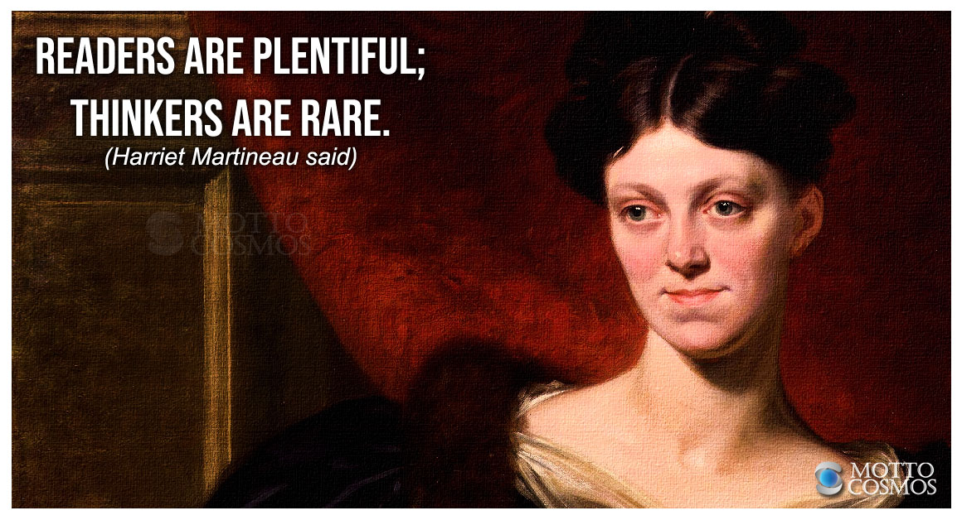
Demistificira potrebu za pretjeranim i isključivim teoretiziranjem: “dječja, spavaća soba,kuhinja ... najbolje škole za učenje morala i navika nekog naroda”
Naglašava potrebu za aktivnom ulogom sociologa za korist društva
Sama ima istaknutu ulogu u borbi za ženska prava i oslobođenje robova

Slide 6
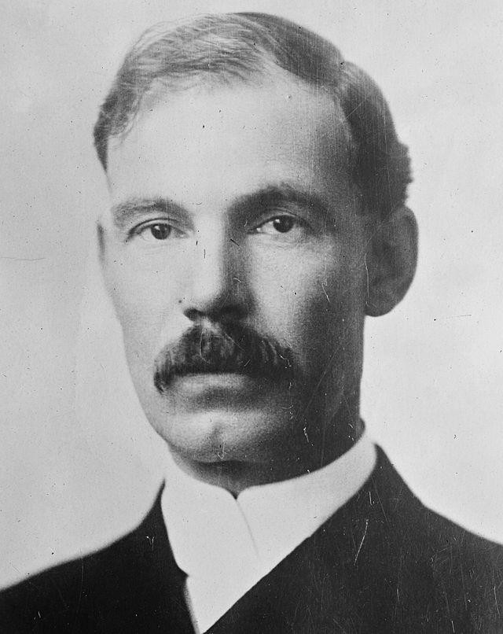
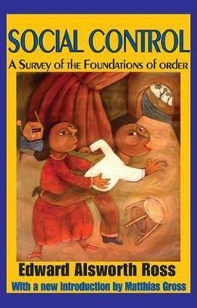
Edward Alsworth Ross (1866.-1951.)
Prvi uvodi formalizam u sociologiju
Formalizam različit od filozofski utemeljenog europskog formalizma
Obrađuje pitanja praktično važna za život u američkom društvu
“Amerikanizacija”
3

Slide 7

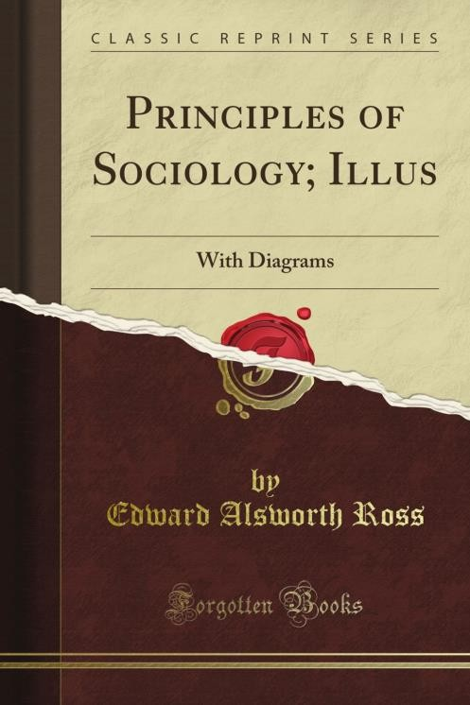


Predmet sociologije
U “Temeljima sociologije” razvija teorijsko shvaćanje predmeta sociologije
Društveni procesi (suradnja i sukob)
Društveni procesi dijele se na:
- prethodne
- društvene u užem smislu
- obnavljajuće

Slide 8

Predmet sociologije
Socijalna interakcija
Djelovanjem društvenih procesa nastaju njihovi proizvodi:

Slide 9
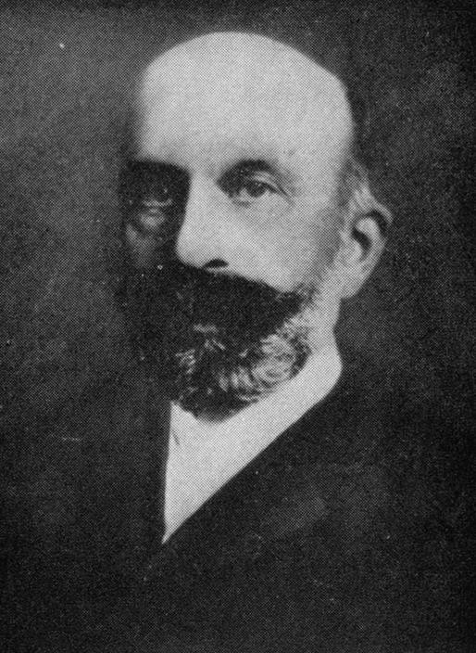

Albion Woodbury Small (1854.-1926.)
osnivač čikaške škole
jedan od prvih koji je temeljito razradio pojam
društvenog procesa - društveni oblik

Slide 10
Albion Woodbury Small (1854.-1926.)
“Opća sociologija” 1905.; društveni proces (sukob i suradnja) i interesi
“Bez ikakvog sukoba došlo bi do raspada društva, isto kao i bez ikakve suradnje”

Slide 11
Albion Woodbury Small (1854.-1926.)
“Ljudi djeluju prema svojim interesima”
6 skupina interesa:
- interes za održavanje života,
- zdravstveni interes,
- interes za društvo,
- interes za znanje,
- interes za ljepotu
- interes za pravednost odn. moralni interes

Slide 12
Albion Woodbury Small (1854.-1926.)
“svaki interes teži potpunom zadovoljenju (stalni sukob interesa)
društveni proces =
- niz reakcija pojedinaca jednih na druge ovisno o tome je li se njihovi interesi slažu ili sukobljavaju

Slide 13
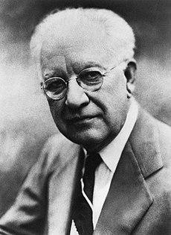
Robert Ezra Park (1864.-1944.)
predstavnik čikaške škole
velika ulogu u transformaciji američke sociologije
sa spekulativne na empirijsku metodu
svoju sociologiju razvija pod utjecajem Georga Simmela

Slide 14
Robert Ezra Park (1864.-1944.)
interakcija (komunikacija)
komunikacija ima 3 elementa:
  izraz
  tumačenje
  Odgovor
komunikacija = proces prenošenja (psihičkih sadržaja); bez njega nema društva ni razvoja ličnosti

Slide 15

proučavao asimilaciju useljenika u Americi, kao i život pojedinaca nastalih miješanjem raznih rasa
“marginalni čovjek” - onaj koji izlazi iz jedne kulture u drugu i predstavlja njihovu poveznicu

Slide 16
sociologija kao
znanost;
o kolektivnom ponašanju, koja je posljedica interakcije ili zajedničkih impulsa više ljudi
treba otkriti procese u tom ponašanju, kao i zakone po kojima se ono razvija

Slide 17

prihvaćanje svih kulturnih sadržaja skupine i intimno uključivanje u nju, kao što je ona prihvatila njega
pojedinac-skupina i
skupine međusobno
nesvjesna borba između svih živih bića
utakmica
svjesnost
svjesno organiziranje borbe (u krajnosti rat)
određuje mjesto pojedinca i skupina u društvu
rasni sukobi
uvijek završavaju
prilagođavanjem
nesvjesno
sukob
asimilacija
društvena
ravnoteža
prilagođavanje
adaptacija = prirodno prilagođavanje akomodacija = društveno prenošenje izmjena stavova i ponašanja ljudi (kultura)
prirodno vodi do prihvaćanja pojedinca u skupinu kojoj se prilagodio
nestabilna, potrebno je prilagođavanje kako ne bi došlo do sukoba

Slide 18
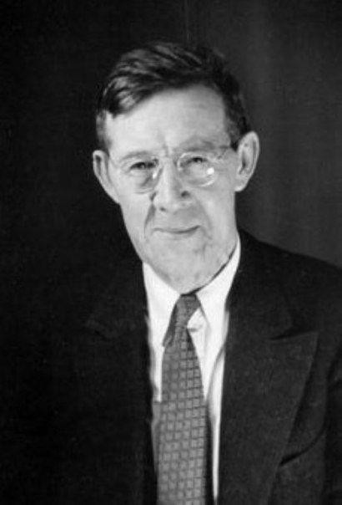
Pitrim Sorokin (1889.-1968.)
Poziva se na formalnosociološku školu, a također ju i oštro kritizira
Sociologija kao zasebna znanost, različita od svih ostalih društvenih znanosti

Slide 19
Pitrim Sorokin (1889.-1968.)
ističe kako je predmet društvenih znanosti interakcija ljudi u raznim oblicima i poljima života
svaka od njih proučava posebne oblike pojava npr.
ekonomija - ekonomske pojave,
a politika - političke pojave

Slide 20
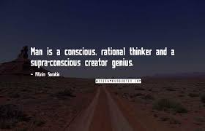
društvena pojava je u osnovi
ljudskih međusobnih interakcija (temeljna misao formalne sociologije),
u to uključuje Weberovo naglašavanje elementa značenja u društvenoj pojavi

Slide 21
društvena pojava = ljudsko međudjelovanje sa
značenjem
skup značenja = kultura;
skup ljudi i njihovih radnji = društvo;
ličnost = svaki čovjek koji vrši takve radnje (Society, culture and personality,1962.)

Slide 22
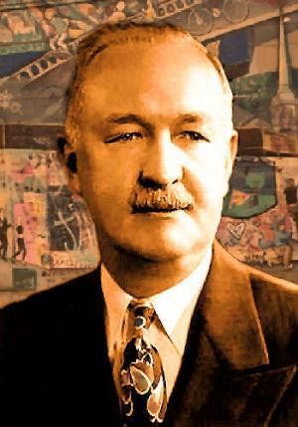
Kimball Young (1893.-1972.)
“Uvodna sociologija” (1934.) “Sociologija i društveni život” (1959.)
sociologija - znanost o
univerzalnim duštvenim strukturama, kao što su
skupine i publika, i o
univerzalnim društvenim procesima, kao što su natjecanje i suradnja” (Sorokin)

Slide 23
Kimball Young (1893.-1972.)
univerzalne strukture = organizacije koje zadovoljavaju nužne društvene funkcije, bez kojih društvo ne može opstati
obitelj -> socijalizacija ljudi;
religija -> definira cilj života i rada;
vlada -> održavanje reda

Slide 24
interakcija kao osnovni društveni proces
(neposredna-fizička i posredna-simbolička (komunikacija)
3 osnovna oblika interakcije: opozicija
    takmičenje i sukob
    suradnja i
    diferencijacija (spol i dob,drustveni uzroci)

Slide 25
ostali procesi uključuju:
stratifikaciju,
asimilaciju,
akomodaciju,
akulturaciju i
socijalizaciju (Parkov utjecaj)

Slide 26
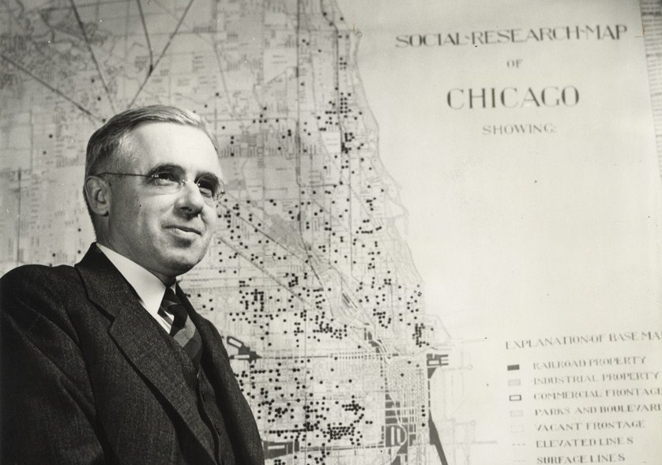
Ernest Burges (1886.-1966)
Uvod u znanost o sociologiji (Park & Burges, 1921)
Socijalna dezorganizacija – temelj za razvoj bolesti, zločina I drugih društvenih problema koji nastaju u slumovima
Gradovi kao prostori koji se razvijaju i mijenjanju (u darvinističkom smislu)
Zaslužan za nastanak znanosti o kriminalu – kriminologije (njegove metode i danas se koriste u projekcijama uspjeha uvjetnih kazni)
Proučavao brak i obitelj

Slide 27
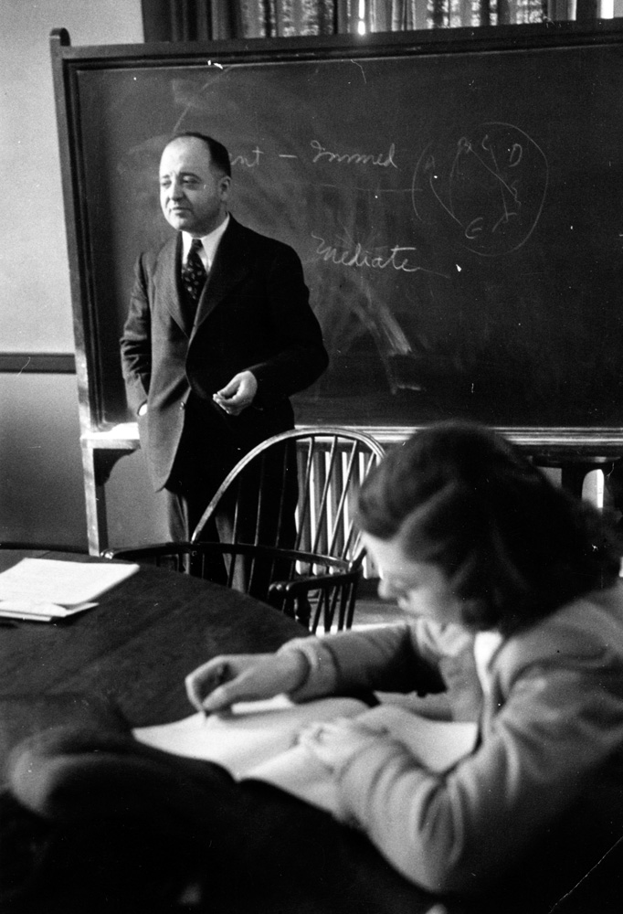
Louis Wirth (1897.-1952.)
Prvi predsjednik Međunarodnog sociološkog društva (ISA)
Bavio se urbanom sociologijom, manjinskim grupama i masovnim medijima
The Ghetto (1928);
Urbanism as a Way of Life (1938.)
-proučava život u gradovima, socijalnu dezorganizaciju
  -

Slide 28
Louis Wirth (1897.-1952.)
Zagovarao je primijenjenu sociologiju
– korištenje sociološkog znanja za rješavanje stvarnih problema u zajednici
Najduže proučavao židovsku manjinu u američkim gradovima, i druge etničke skupine,
žene,
starije,
homoseksualne osobe

Slide 29
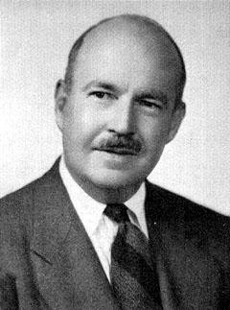
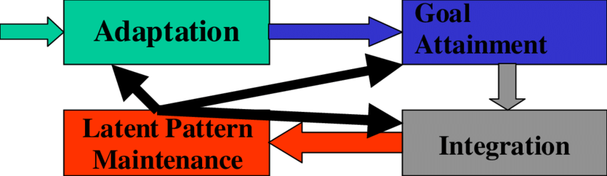
Talcott Parsons (1902.-1979.)
Najznamenitiji američki sociolog-teoretičar
izradio složen teorijski sociološki sistem koji važi za sve društvene pojave i za sva društva
deduktivnim putem, polazeći od samog pojma društva (ljudska akcija i interakcija)
teži ka pronalasku apriornih elemenata društva

Slide 30

Od polisa do megalopolisa
ČIKAŠKA ŠKOLA SVE PROBLEME SUVREMENOG ŽIVOTA
VEŽE UZ PROSTOR, POSEBNO URBANI PROSTOR
PROUČAVA SE ADAPTACIJA VELIKOG BROJA DOSELJENIKA
EMPIRIJSKI USMJERENA
UVODI KVALITATIVNU METODOLOGIJU,DANAS VRLO PRIMIJENJENU I ZNAČAJNU (ETNOGRAFIJA, URBANA ETNOLOGIJA, PROUČAVANJE SUPKULTURA)
PARK RAZVIJA SVOJU SOCIOLOGIJU POD UTJECAJEM SIMMELA

Slide 31
“Svjetska povijest je povijest čovjeka grada”
BURGES I PARK POČINJU PROUČAVATI PROCESE SOCIJALNE PATOLOGIJE (PROSTITUCIJA, KRIMINAL) I UCRTAVAJU IH U PLANOVE GRADA
GRAD SHVAĆAJU KAO “SOCIOLOŠKI LABORATORIJ”
L. WIRTH GOVORI O SPECIFIČNOSTI GRADSKOGA NAČINA ŽIVOTA
PARK POČINJE GRADOVE PROUČAVATI NE SAMO GEOGRAFSKI NEGO EKOLOŠKI (DISTRIBUCIJA LOKALNIH ZAJEDNICA) I EKONOMSKI

Slide 32
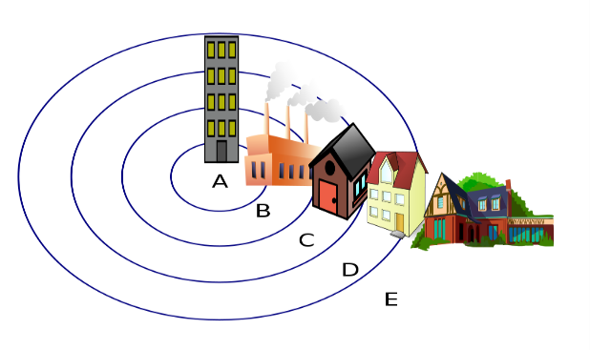
L. Wirth – Urbanizam kao način života
E.W. Burges – Koncentrično zonalna teorija grada
Poznata i često spominjana teorija, ali nedovoljno složena i primijenjiva
Urbana sociologija pručava život u gradovima i transformacije toga života
Primarne veze u gradovima slabe na uštrb sekundarnih
Pluralitet uloga
Manja socijalna kontrola

Slide 33
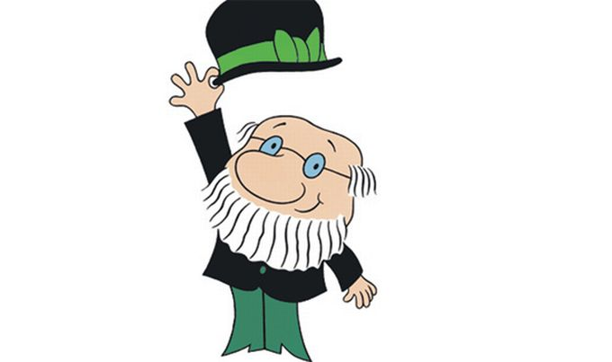
Hvala na pozornosti!
Pitanja …
Komentari …
Seminarska nastava …

